Slide 1
Неделя молодого специалиста
МБОУ СОШ №9
Иванова Екатерина Александровна

Slide 3
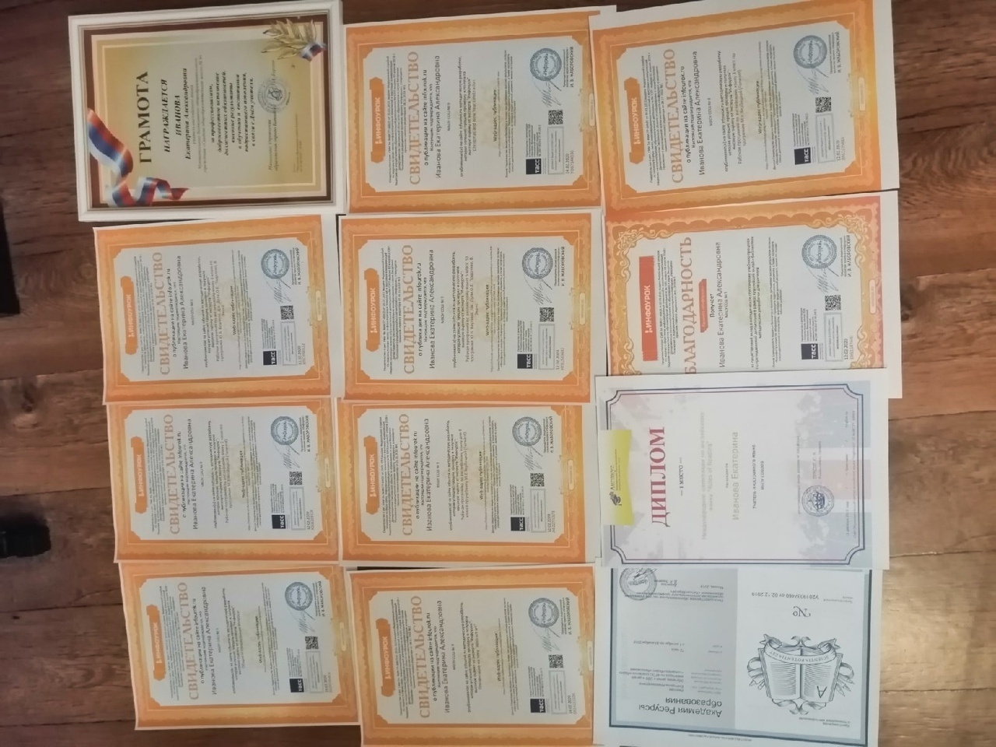
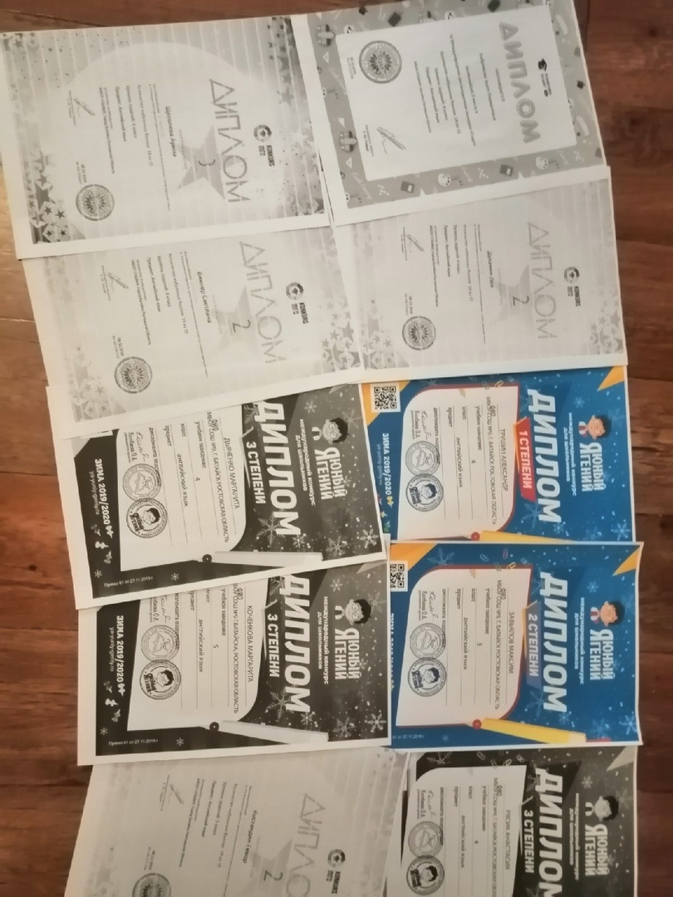
ПОНЕДЕЛЬНИК
Выставка
«Мои первые профессиональные успехи»

Slide 4
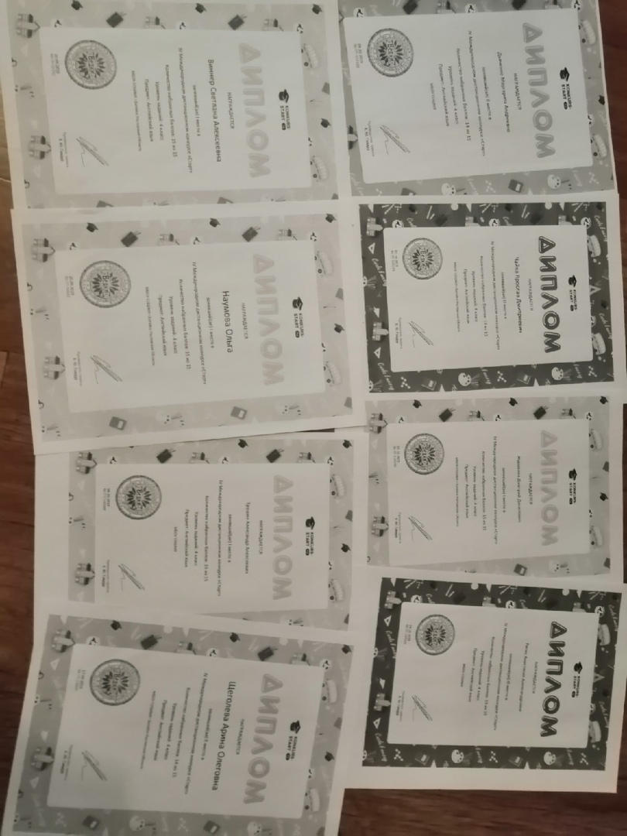

Slide 5
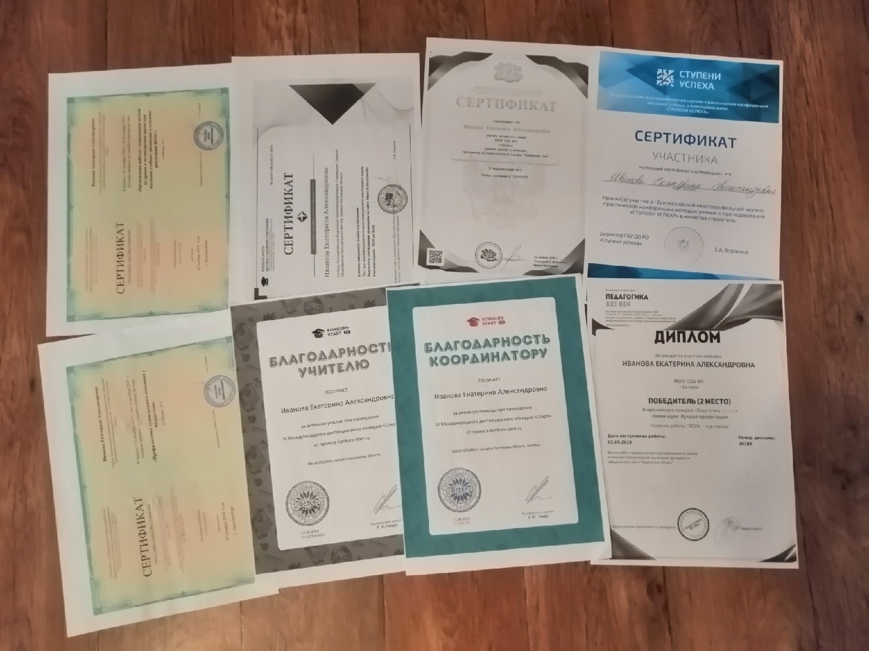

Slide 6
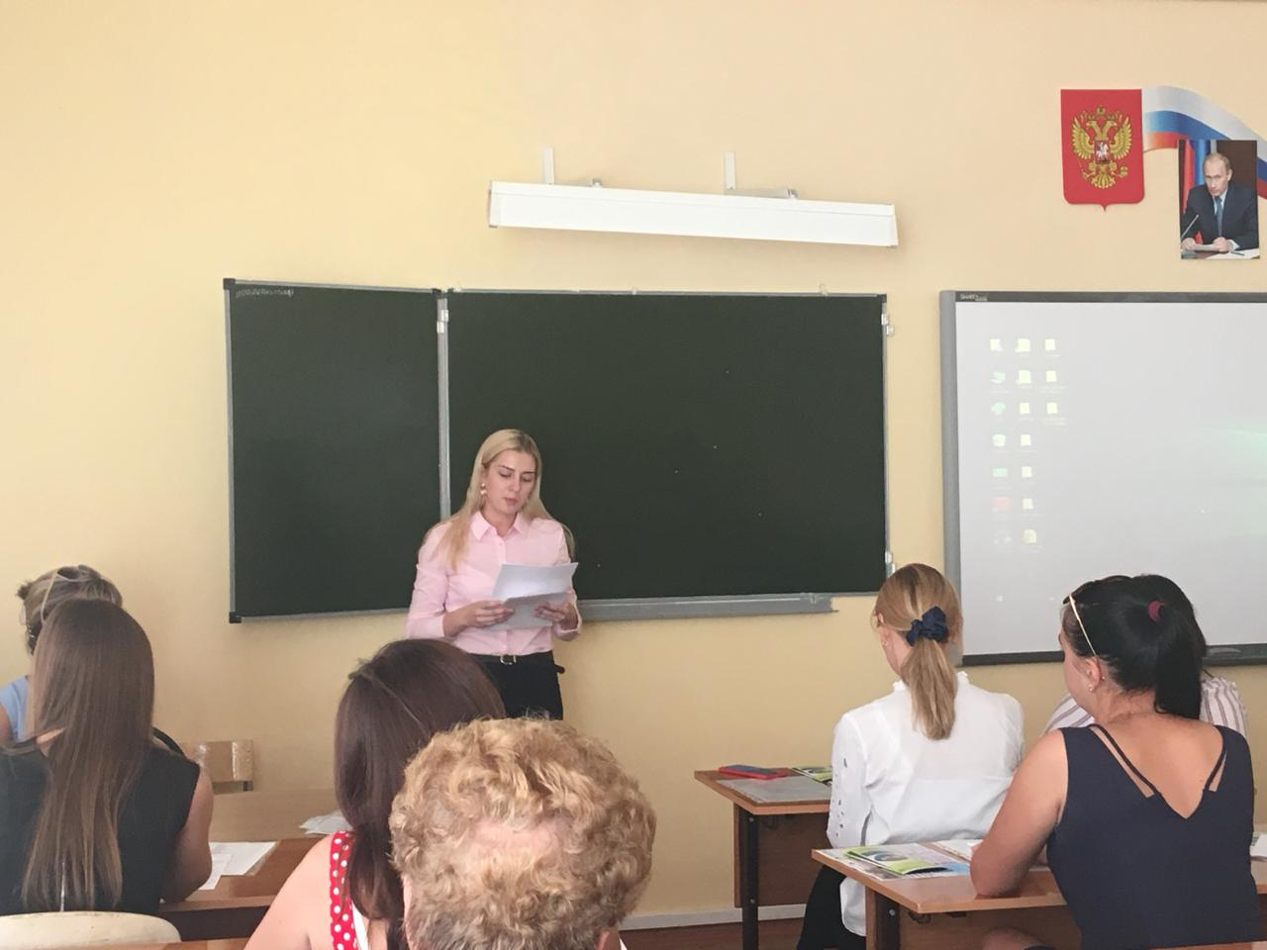
ВТОРНИК
Визитная карточка
«Во мне как в спектре семь различных Я»

Slide 7
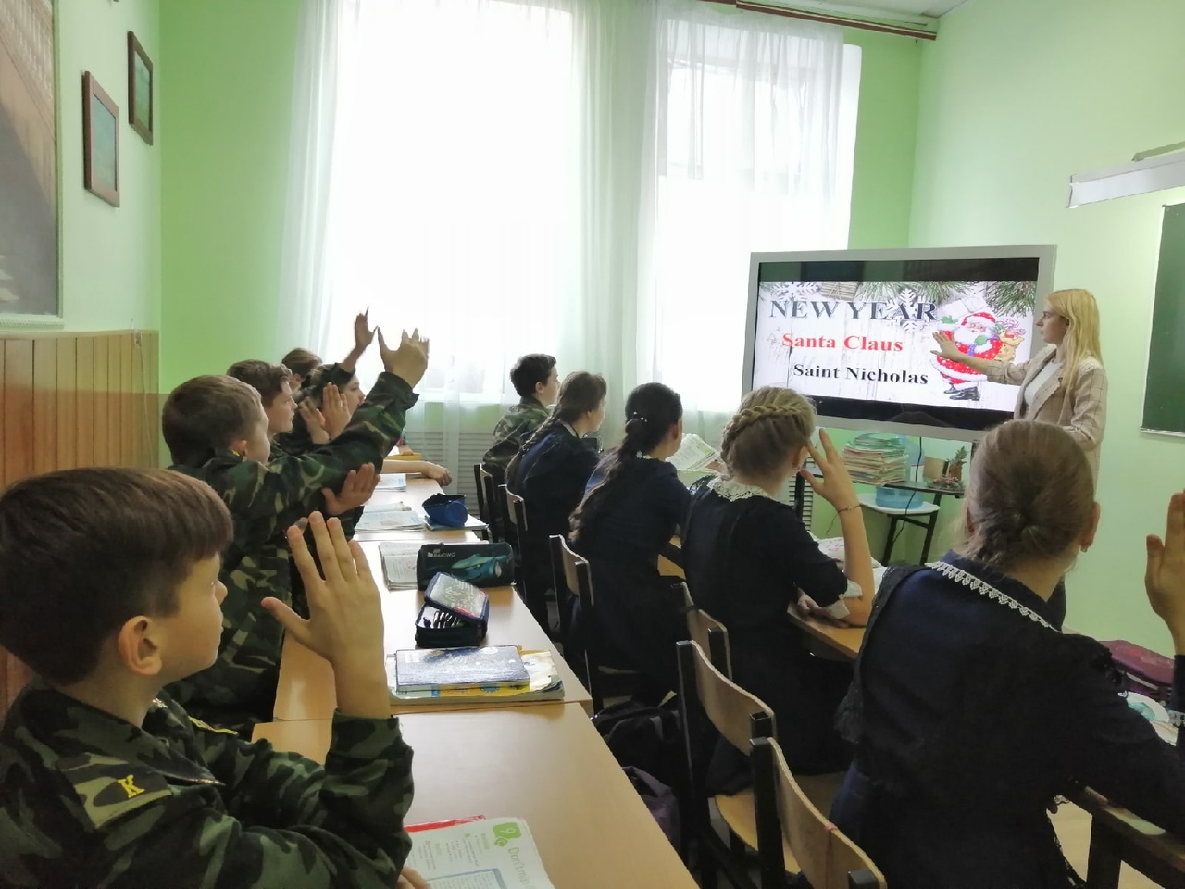
Открытый урок
СРЕДА
«Celebrations». Праздники в России и Великобритании

Slide 8
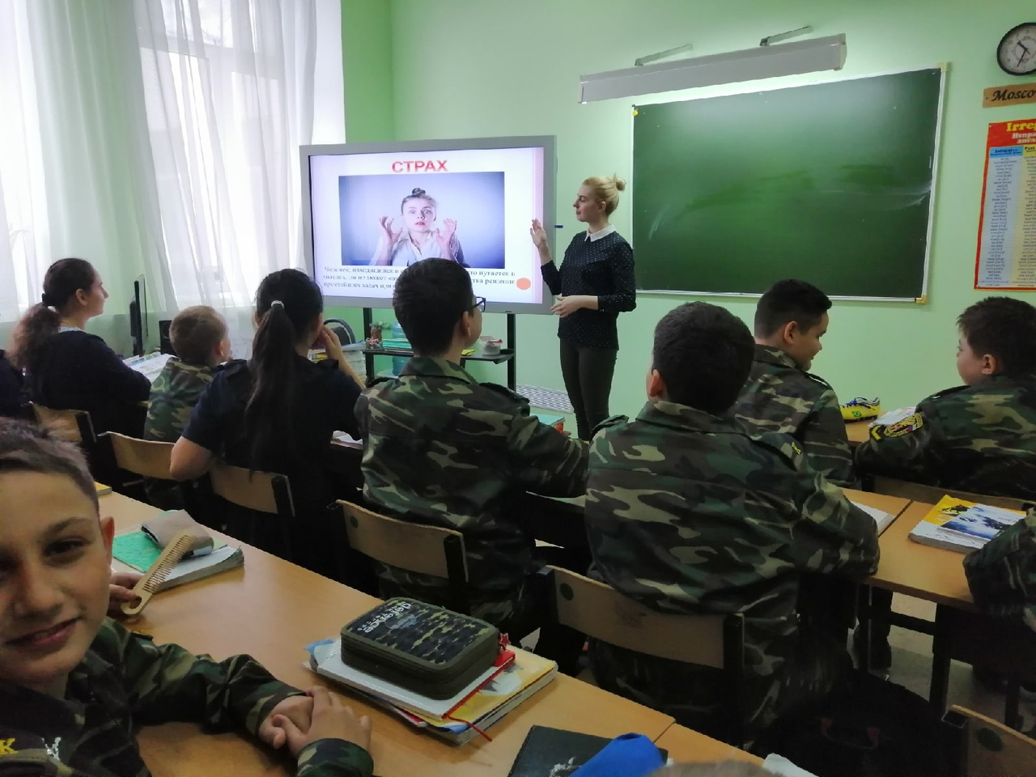
ЧЕТВЕРГ
Классный час
«Мои эмоции: как руководить ими»

Slide 9
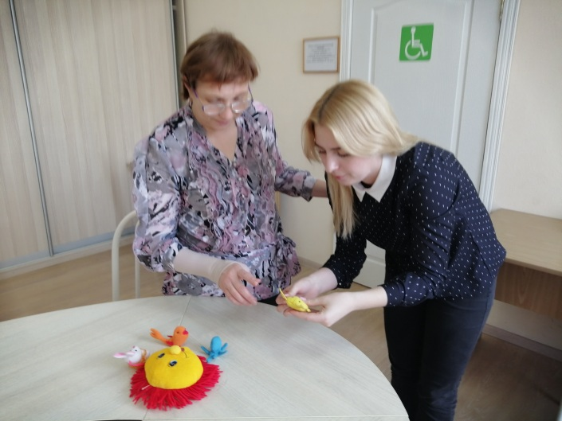
ПЯТНИЦА
Тренинг
«Психологическое благополучие педагога»

